Slide 1
Comissão Especial
Código de Processo Penal
Gláucia Falsarella Foley
Juíza Coordenadora do
Programa Justiça Comunitária
TJDFT
2016
Persecução Penal e Justiça Restaurativa

Slide 2
COLAPSO DO SISTEMA CARCERÁRIO NO BRASIL
Brasil: 4ª maior população prisional do mundo EUA
China
Rússia
Brasil
2000-2014: aumento de 161% população carcerária (607.731)
2022: previsão de 1 milhão de presos
50% não possuem ensino fundamental (vulnerável antes da prisão)
2 em cada 3 presos são negros
40% dos presos são provisórios (baixa aplicação de medidas cautelares e de possibilidades de alternativas penais)
(fonte: Infopen 2015)

Slide 3
Impactos do Crime
perturbação
insegurança
Ruptura da compreensão de um mundo previsível, ordenado, com significados
Ruptura do senso de autonomia e controle sobre a própria vida
Violação das relações humanas baseadas na confiança estabelecida com o outro

Slide 4
Sistema Penal Retributivo
Foco na proporcionalidade delito – pena;
Se a punição for exemplar, evita-se o crime;
Prisão para infligir a dor ao autor do mal (não é ressocialização);
Conduta criminosa foi fruto do livre arbítrio.
Punição é merecida,
sem considerar o
contexto psicológico,
econômico e social

Slide 5
As promessas (não cumpridas) do sistema retributivo:
* Proteção dos bens jurídicos;
* Prevenção do crime pela intimidação da lei penal;
* Aplicação igualitária das penas.
Crise do paradigma retributivo

Slide 6
Crise de paradigma do sistema retributivo
O processo penal não atende às necessidades dos envolvidos direta ou indiretamente no crime
vítima
comunidade
ofensor
O processo penal não promove responsabilização do ofensor

Slide 7
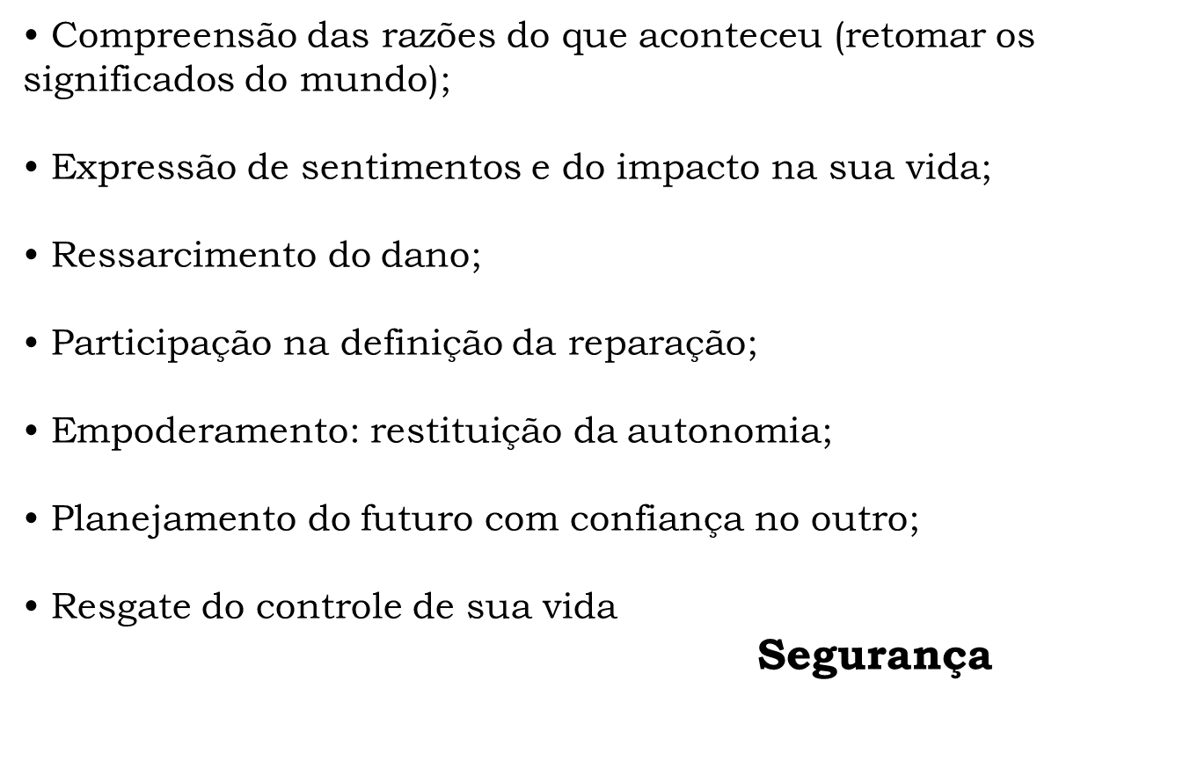
NECESSIDADES DA VÍTIMA

Slide 8
NECESSIDADES DA COMUNIDADE
Com a partilha das vulnerabilidades, do medo comum, a comunidade retoma o mundo com significado;
Prevenção da violência (controle sobre a vida);
Coesão social: “o mal contra um é o mal contra todos” (Ubuntu);
Recomposição do tecido social rompido com a ofensa;
Fortalecimento comunitário por meio da articulação em rede e da democracia participativa.
Segurança

Slide 9
NECESSIDADES DO OFENSOR
Fortalecimento do senso de valor pessoal e acolhimento (ex: gangues) ao invés de exclusão;
Capacitação de novas habilidades para lidar com frustrações e com desejo de se apoderar do outro;
Superação de eventuais traumas/violência do passado;
Reconhecimento e respeito com inclusão social;
Identidade sem estigmatização.
Pertencimento

Slide 10
RESPONSABILIZAÇÃO DO OFENSOR
Compreensão do impacto de sua conduta sobre o outro;
Reconhecimento da violação à pessoa, aos valores, à comunidade;
Corrigir a situação;
Participação na definição da reparação;
Dissociar a violência de meio de relacionamento e de sobrevivência;
Aprender a se responsabilizar perante o outro e a comunidade.

Slide 11
Crise de paradigma do Sistema Retributivo
emergência de novos paradigmas
mesmos fundamentos: penas alternativas (Lei 9099/95)
outros fundamentos: alternativas penais
Justiça Restaurativa

Slide 12
Vítima
Restaurar é atender
às necessidades
Comunidade
Ofensor

Slide 13
JUSTIÇA RESTAURATIVA
Princípios das tradições culturais dos povos nativos
Ausência de teoria única
Práticas assimétricas
Risco de “importação” de modelos
Práticas restaurativas.
Círculo restaurativo (participação da comunidade)
Conferência de grupos familiares
Encontro vítima/ofensor
Mediação
Comunicação não-violenta
América do Norte
Nova Zelândia

Slide 14
JUSTIÇA RETRIBUTIVA
Crime viola a lei
“Se você cometer crime, você será punido”
Investiga culpa e dolo
Adversarial/binário/dialético
busca da “verdade real”
Protagonismo dos operadores do Direito
Culpa comprovada punição
JUSTIÇA RESTAURATIVA
Crime viola pessoas e relações
“Se você adotar conduta que prejudica alguém, você precisará corrigir isso”
Compreensão das necessidades e das obrigações
Sistêmico/dialógico/partilha das narrativas
Protagonismo dos envolvidos direta e indiretamente
Responsabilidade assumida
reparação

Slide 15
JUSTIÇA RETRIBUTIVA
É crime? (materialidade)
Quem é o autor? (autoria)
Culpa/dolo?
Prova?
Qual a pena?
JUSTIÇA RESTAURATIVA
O que aconteceu?
Quais os impactos?
Quais as relações afetadas?
Quais as responsabilidades?
Quais as reparações?
Como planejar o futuro?

Slide 16
Justiça Restaurativa:
Adoção de suas práticas dentro e fora do Processo Penal
Justiça
Comunitária
núcleo comunitário
vítima não deseja registrar ocorrência
mediação e outras práticas restaurativas
ciência dos prazos decadenciais de representação
desejo de ingressar no Sistema Oficial
Delegacia de
Polícia
Varas
Criminais
Juizados
Especiais
Criminais

Slide 17
Juizado Especial Criminal – JECrim – Lei 9099/95 Procedimento Sumaríssimo. Pena privativa de liberdade até 2 anos.
Art. 72 - art. 74 (conciliação): NÚCLEO JUDICIAL DE JUSTIÇA RESTAURATIVA - Práticas Restaurativas; - Compromissos perante a vítima e a comunidade; - Acompanhamento
Art. 76 - (transação penal): “Transação Restaurativa” (pertinência do serviço em relação à violação)
Recebimento da denúncia- início AÇÃO PENAL
Art. 89 - Sursis processual (privação liberdade mínima 1 ano): NÚCLEO JUDICIAL DE JUSTIÇA RESTAURATIVA - Práticas Restaurativas; - Compromissos perante a vítima e a comunidade; - Acompanhamento
Processo Restaurativo em paralelo: REDUÇÃO/SUBSTITUIÇÃO DA PENA ACORDO MUTUAMENTE SATISFATÓRIO
Impacto da J.R.
na
sentença

Slide 18
Vara Criminal. Procedimento Ordinário.
Denúncia: Início da AÇÃO PENAL Pena Privativa de liberdade mínima de 1 ano (art. 89 da Lei 9099/95) sursis processual Práticas Restaurativas
Nos demais crimes: Palestras coletivas sobre os princípios e o rito da J.R.
Não adesão voluntária Adesão Voluntária Processo Restaurativo em paralelo: REDUÇÃO/SUBSTITUIÇÃO DA PENA ACORDO MUTUAMENTE SATISFATÓRIO
Processo Penal
Retributivo
Núcleo de Justiça
Restaurativa
Impacto da J.R.
na
sentença

Slide 19
Código Penal. Parte Geral.
Art. 16 – Arrependimento posterior
Sem violência;
Reparação do dano;
Antes recebimento denúncia;
Redução da pena de 1/3 a 2/3.
Art. 44 - Substituição de penas privativas de liberdade por restritivas de direitos
Pena aplicada não superior a 4 anos;
Sem violência.
Art. 89 (Lei 9099/95) – Sursis processual
Qualquer crime com pena mínima igual ou inferior a 1 ano;
Abrangidas ou não pela Lei 9099/95;
Presentes os requisitos do art. 77 do CP

Slide 20
Lei 10.684/2003 (altera Lei 8.137/90)
Crimes contra a Ordem Tributária
Art. 9° Suspensão da pretensão punitiva enquanto houver parcelamento da dívida tributária
(...)
§ 2 ° Extinção da punibilidade quando houver o pagamento integral (mesmo após recebida a denúncia)

Slide 21

OBRIGADA!
OBRIGADA!
Gláucia Falsarella Foley
g.foley@uol.com.br

